Slide 1
§2.5 初等变换与初等矩阵
一、概念的引入
二、矩阵的初等变换
三、初等矩阵
四、 初等变换与初等矩阵的应用

Slide 2
一、概念的引入
用高斯消元法解线性方程组, 其消元步骤是对增广矩阵做三类行变换：
(1) 交换两个方程的次序；
(2) 以非零常数乘上某个方程；
(3) 某个方程的k倍加到另一个方程上去．
这三种变换都是可逆的，变换前后方程组同解.我们称这三种变换是方程组的同解变换．

Slide 3
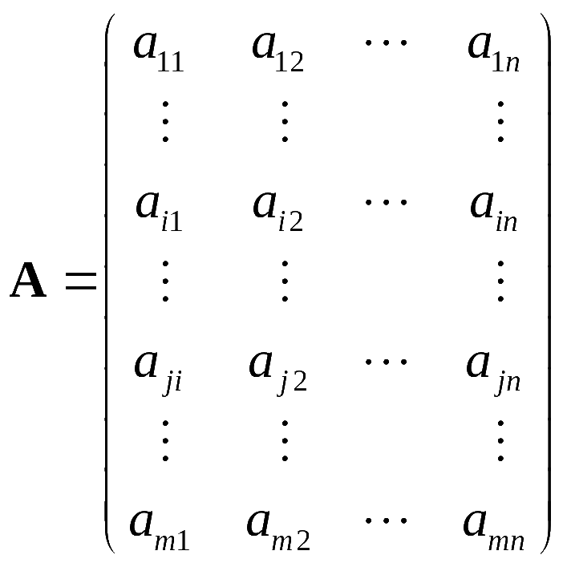
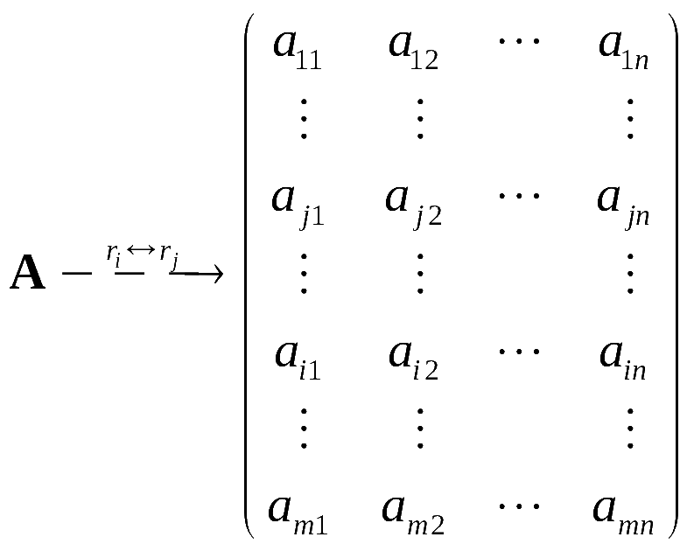
二、矩阵的初等变换
1. 定义
这三类行变换统称为矩阵的初等行变换，
(1) 交换矩阵的第i行和第j行，称为对称变换；
如：

Slide 4
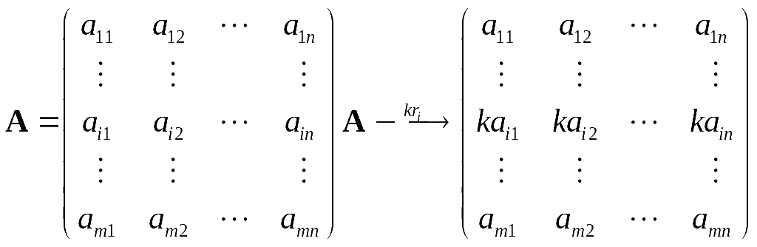
(2) 以非零常数k乘矩阵的某一行，称为倍乘变换；
例如：

Slide 5
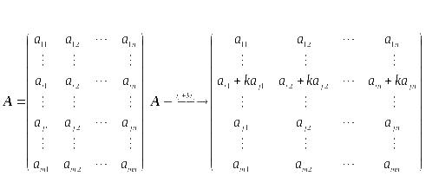
(3)
把矩阵某一行的元素的k倍加到另一行, 称为倍加变换.

Slide 6
同理可定义矩阵的初等列变换；
2. 初等变换
矩阵的初等列变换与初等行变换统称为矩阵的初等变换．

Slide 7
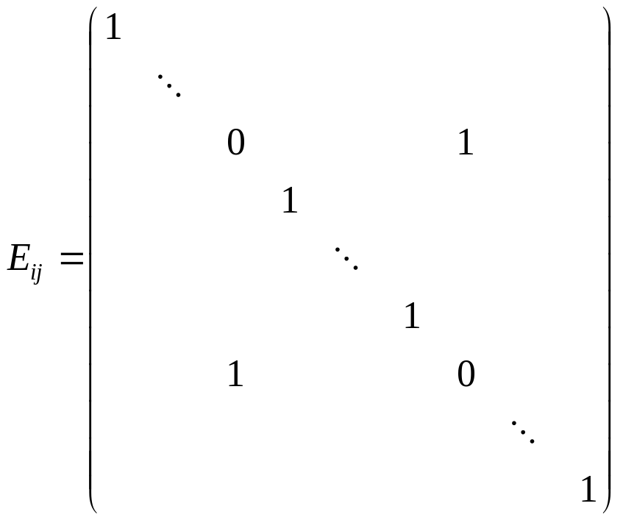
三、初等矩阵
1. 定义：
将单位矩阵做一次初等变换所得的距阵 , 称为初等矩阵.
对应于3类初等行、列变换，有3种类型的初等矩阵.
（i）初等对换矩阵
i 行
j行

Slide 8
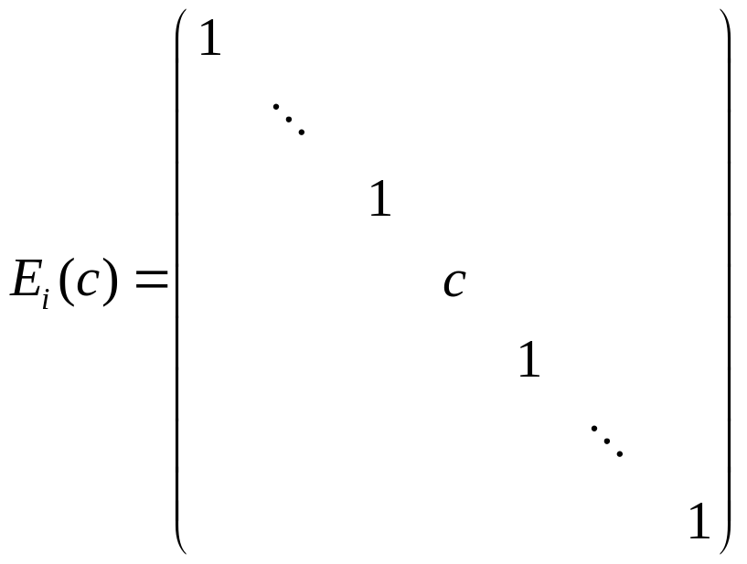
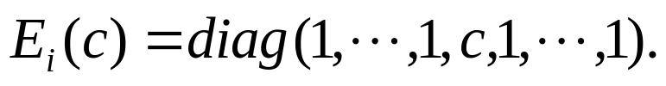
（ii）初等倍乘矩阵
i 行
单位阵i 行乘c.

Slide 9
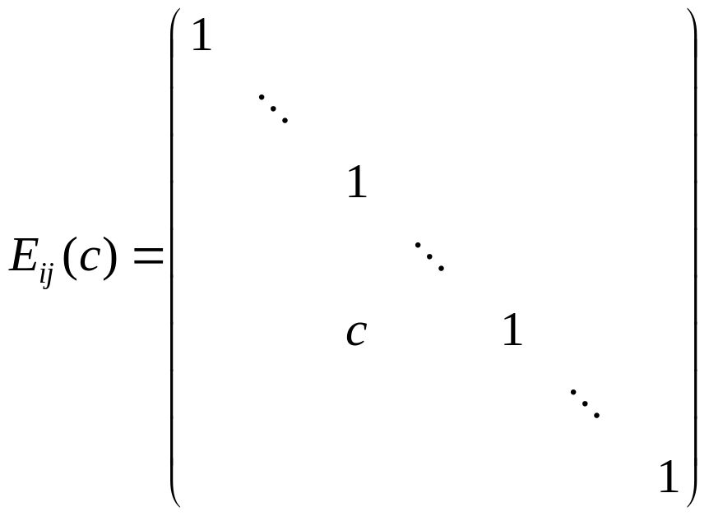

（iii）初等倍加矩阵
i 行
j 行
i行乘c加到j行.

Slide 10
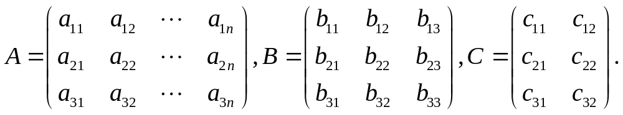
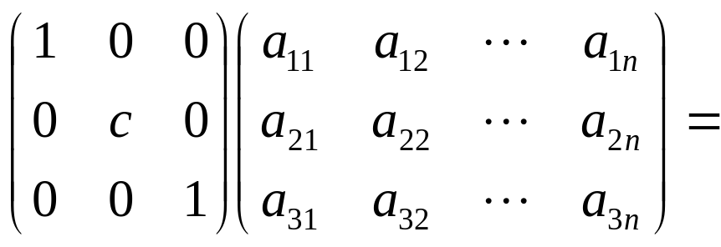
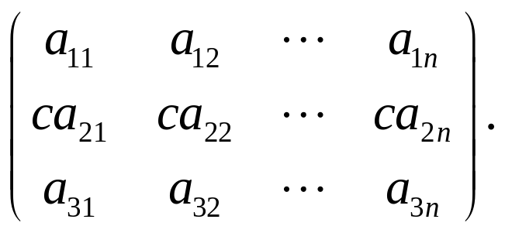
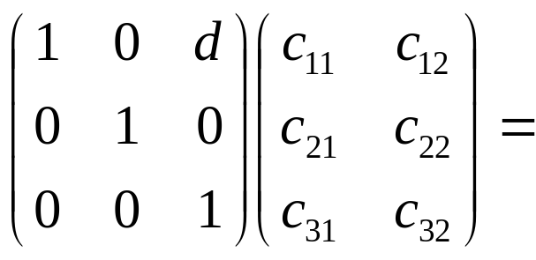
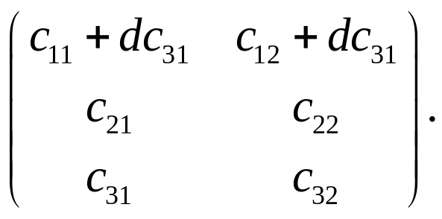
例1 计算下列初等矩阵与矩阵A ,B , C的乘积，其中

Slide 11
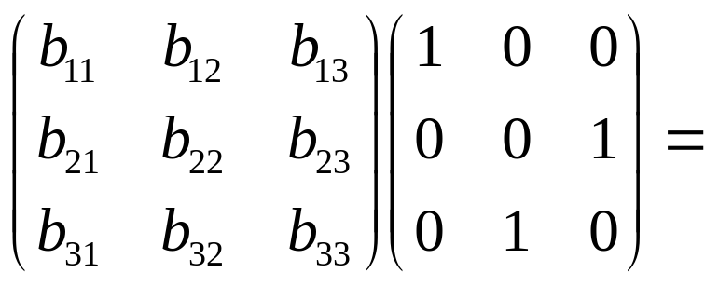
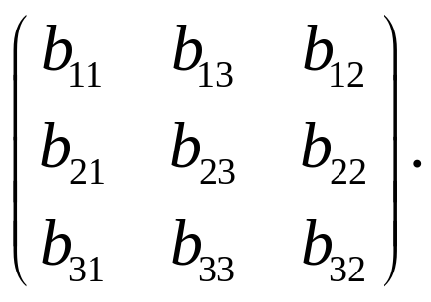

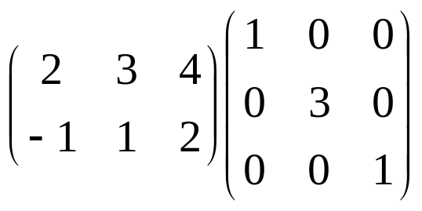
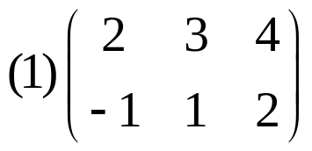
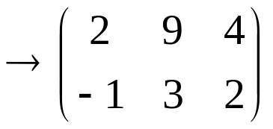
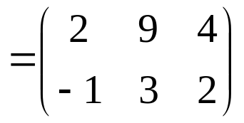

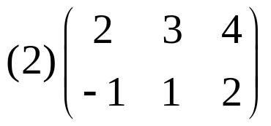

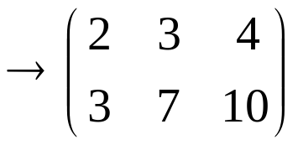
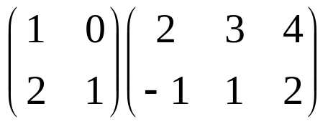
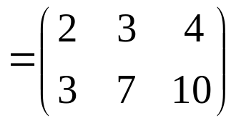

Slide 12
2. 初等变换与初等 矩阵的关系：
由矩阵乘法定义，综上所述，可得下述定理.
定理 设A是一个 m ×n 矩阵，对A施行一次初等行变换，相当于在A的左边乘以相应的m阶初等矩阵；对A施行一次初等列变换，相当于在A的右边乘以相应的n阶初等矩阵.

Slide 13
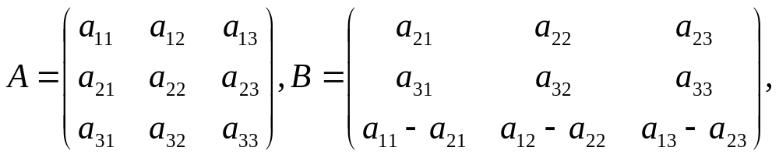
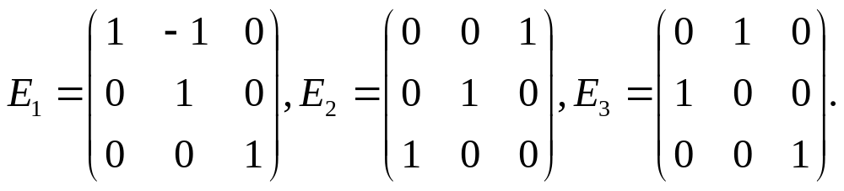
例 设
则以下选项中正确的是
(A) E₁E₂E₃A=B; (B) AE₁E₂E₃=B;
(C) E₃E₂E₁A=B; (D) AE₃E₂E₁=B

Slide 14
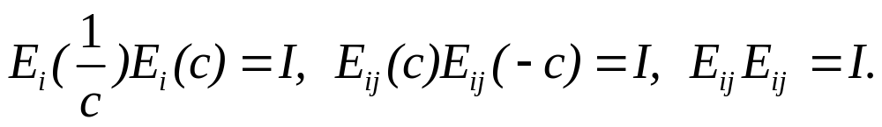
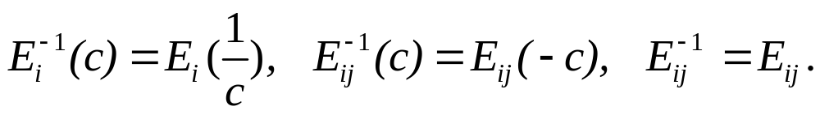
初等矩阵的行列式都不等于零，因此初等矩阵都
是可逆矩阵.
对初等矩阵再做一次适当同类变换，就化为单位矩阵，如
因此，初等矩阵的逆矩阵是同类初等矩阵.

Slide 15
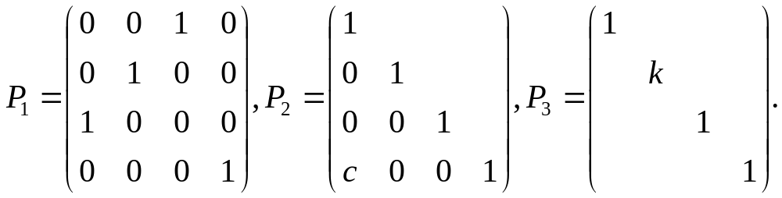
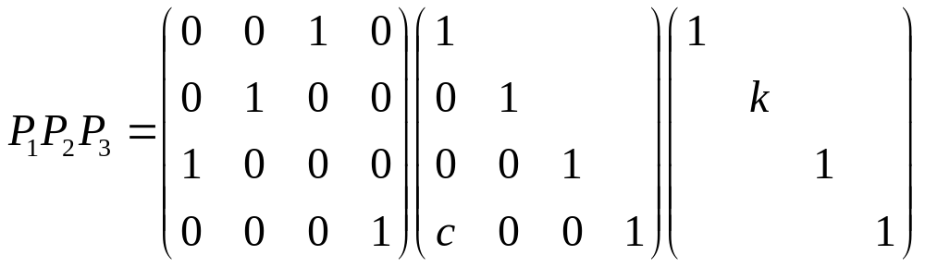
例2 设初等矩阵
试求P₁ P₂ P₃及(P₁ P₂ P₃ )⁻¹.
分析：由初等变换得出结果。
P₂左乘P₃： 对P₃做倍加行变换，
P₁左乘P₂P₃：对P₂P₃做对换行变换.
解

Slide 16
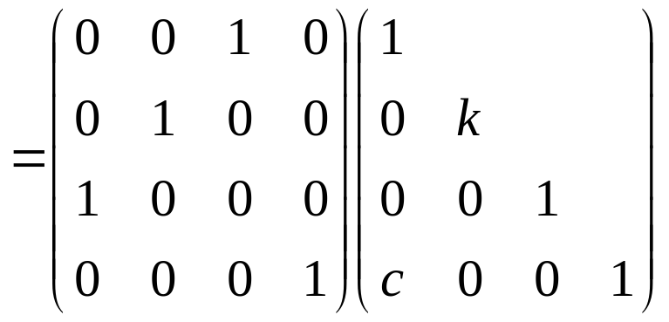
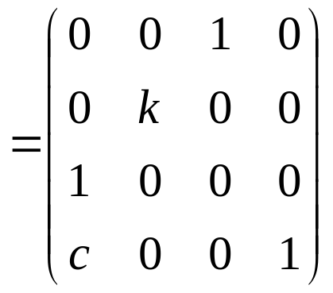

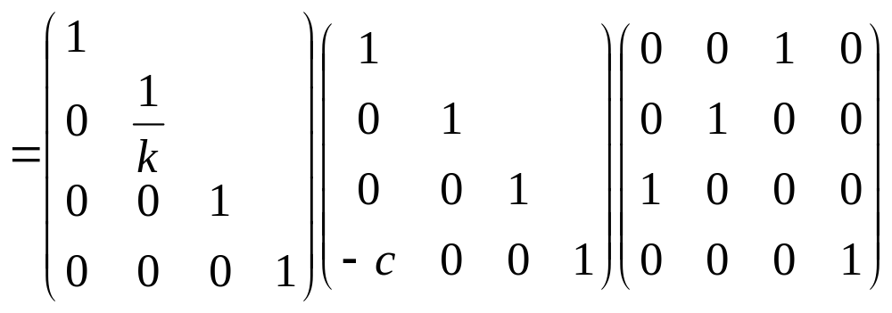
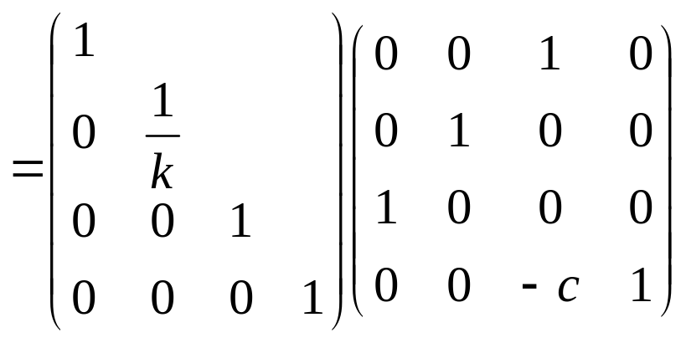
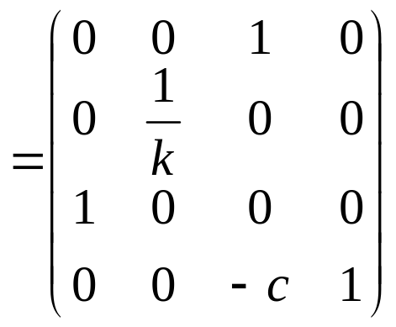

Slide 17
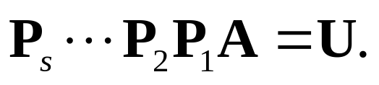
四、初等变换与初等矩阵的应用
1. 逆矩阵的计算
定理2.4 可逆矩阵可以经过若干次初等变换化为单 位矩阵.
证 高斯消元法,是对增广矩阵做3类初等行变换.故对任何矩阵A，都可经初等行变换简化为行阶梯形矩阵，即存在初等矩阵
P₁ P₂ …P_{s}，使
当A为n阶可逆矩阵时,行简化阶梯形矩阵也是可逆矩阵,
(其行列式不等于零），从而U必是单位矩阵I.

Slide 18
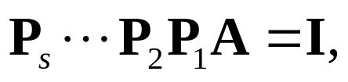
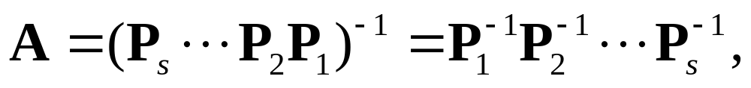
推论1 可逆矩阵A可以表示为若干个初等矩阵的乘积.
证 根据定理2.4，存在初等矩阵P₁ P₂ …P_{s}，使得
所以

Slide 19


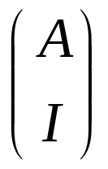
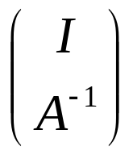
推论2 如果对可逆矩阵A和同阶单位阵 I 做同样的初等行变换，那么当A变为单位阵时，I 就变为A，即
初等行变换
对矩阵[ A | I ]进行初等变换，当A化成 I 时，原来
的I 就变成了A⁻¹ .
同样可用初等列变换求逆矩阵，即
初等列变换

Slide 20
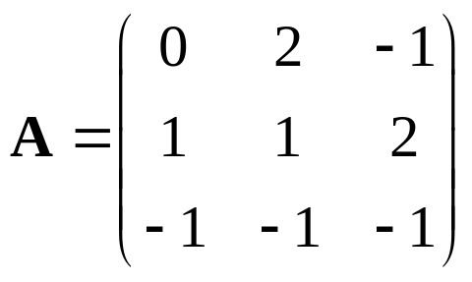
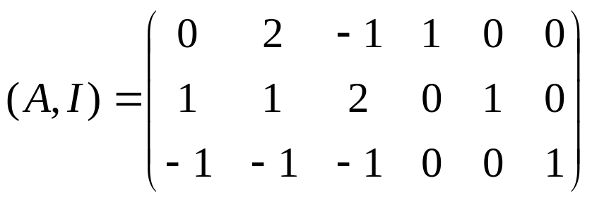
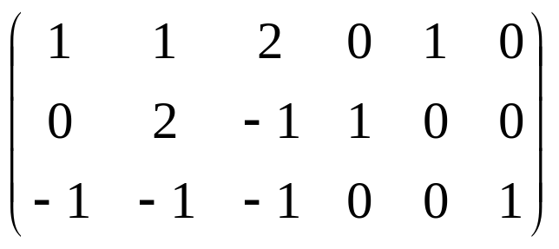
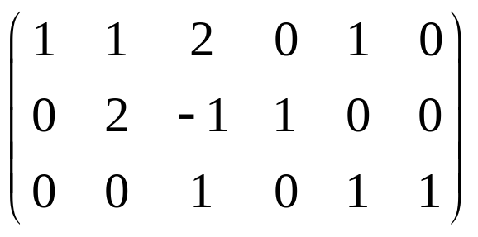
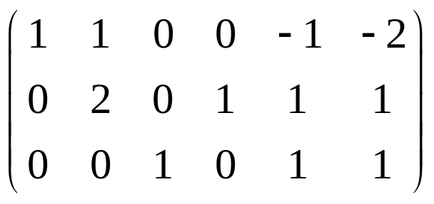
例4 用初等行变换求矩阵
的逆矩阵.
解
1 2
3＋1
1＋3 ×（－2）
2＋3

Slide 21
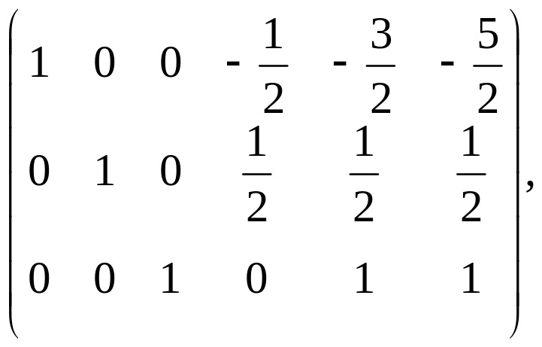
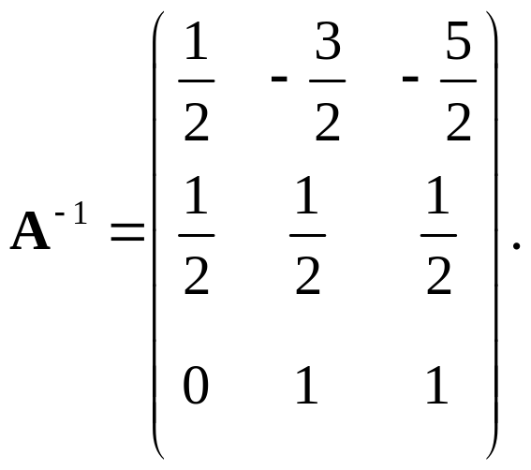
1＋2×(-1/2)
2×(1/2)
所以

Slide 22
小结
1.初等变换
(1) 定义
(2) 可逆性 初等变换的逆变换仍为初等变换, 且 变 换类型相同．
2.初等矩阵
一次初等变换
(1)单位矩阵 初等矩阵.
(2) 初等变换与初等矩阵的关系
对矩阵A作一次初等行(列)变换，等于以一个相应
的初等矩阵左(右)乘矩阵A .

Slide 23
3.初等变换与初等矩阵的应用
求逆矩阵
(
A
I
)
,
A
I
对

施行初等行变换
将
化为单位矩阵
后
,
右边
I
对应部分即为
A
−
1

Slide 24




思考题
例：设A，B为同阶可逆矩阵，则成立：
（A）
（B） 存在可逆矩阵P，使
（C） 存在可逆矩阵C，使
（D） 存在可逆矩阵P，Q，使
作业
P98：52,

